Slide 1


PROJETO O PESO DA SAÚDE
NASF de Bela Vista do Toldo
Nutricionista: Giovani Maria Schiessl Wachholz
Psicóloga: Tassiana Elvira Neves
Taís Damaso

Slide 2
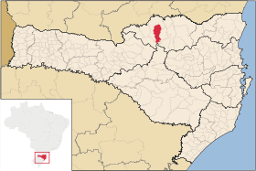
Município - Bela Vista do Toldo
Localizada no Planalto Norte de Santa Catarina, à 382 Km da Capital do estado.
Área de 538 km^{2.}
População de 6.191habitantes ( IBGE2010).
Apenas 14% da
população vive no
perímetro urbano.

Slide 3
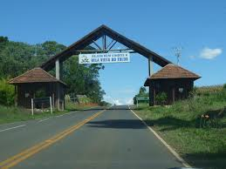
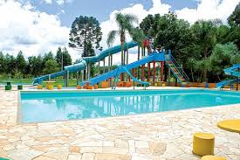
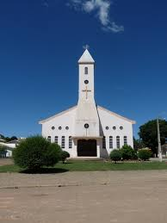
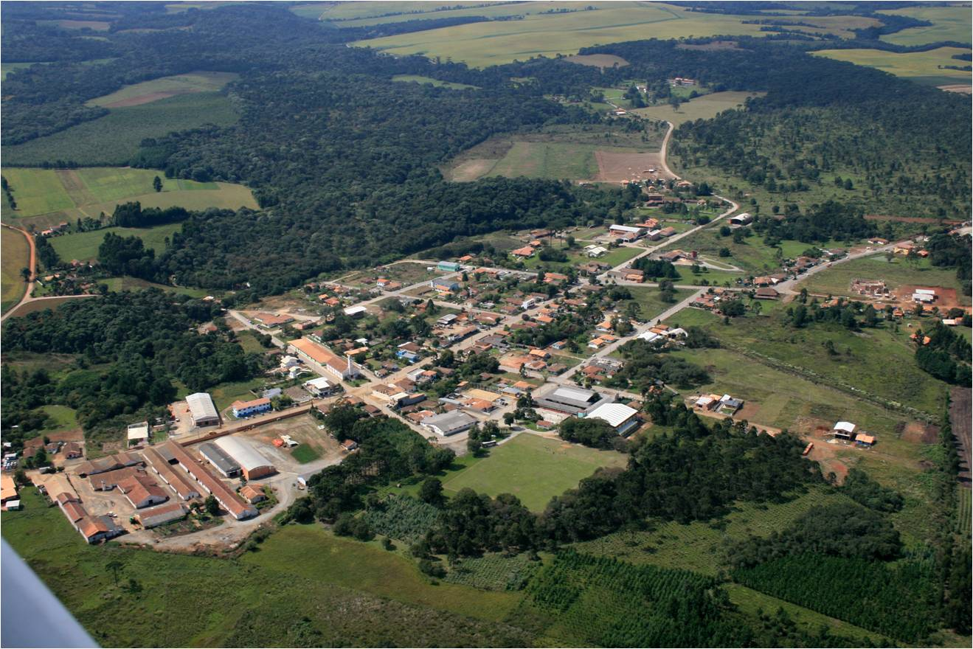
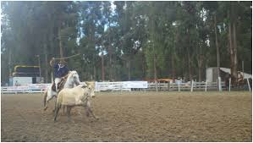
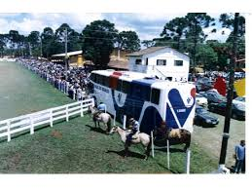

Slide 4
SERVIÇO DE SAÚDE DO MUNICÍPIO
01 Unidade Central com atendimento de especialidades.
06 Unidades Básica de Saúde (interior), onde 03 Unidades se encontram em reforma/ampliação.
01 Equipe Estratégia Saúde da Família, com 100% cobertura.
1 Equipe Saúde Bucal.
01 Equipe NASF 3 Federal. Formada por Psicóloga, Nutricionista, Educador Físico.
01 Academia de Saúde.

Slide 5
Escolha do Projeto
Grande procura por atendimento individualizado, com a Nutricionista NASF. Mostrar que é possível mudança no estilo de vida e promoção da saúde através de grupos formados na comunidade.
Esclarecer a população que a saúde não se obtém apenas com medicamentos, médicos e consultas individualizadas;

Slide 6
OBJETIVO DO PROJETO
Visar a Reeducação Alimentar.
Promover a mudança de hábito de forma que contribua para o estado nutricional adequado, prevenção e o controle de doenças crônicas não transmissíveis (DNT).
Estimular a prática da atividade física usando Academia de Saúde, de forma que contribua na perda de peso.

Slide 7
GRUPO O PESO DA SAÚDE
Os profissionais que atuaram diretamente com o Grupo: Equipe NASF (Nutricionista, Psicóloga, Educadora Física), ESF 01 (Enfermeiro e Técnicas de enfermagem).
Iniciou em Maio de 2014, está em andamento (até Novembro 2014). Abertura novo grupo em 2015.

Slide 8
DESENVOLVIMENTO
Os encontros são realizados quinzenalmente, com dinâmicas, atividade física (na Academia de Saúde), palestras e troca idéias, duração de 3 horas;
Avaliação antropométrica Inicial e final: (peso /estatura/cintura/abdômen/quadril);
Verificado o peso e PA;
As participantes ganharam um caderno (p/ anotações) e uma planilha para o acompanharem a avaliação antropométrica.

Slide 9
DESENVOLVIMENTO
1º encontro realizado Anamnese individual;
Posteriormente avaliado pela Nutricionista e realizado Orientação Nutricional individual.
Assuntos abordados pela Nutricionista nos encontros:
- Mastigação, fracionamento, medidas caseiras, tamanho porções;
pirâmide alimentar;
prato saudável;
funções dos grupos alimentares (CH, PT);
Dietas da moda;
Uso de chás na perda de peso;
Comportamento alimentar

Slide 10
DESENVOLVIMENTO
Assuntos abordados pela Psicóloga:
Comportamento alimentar
Ansiedade
Auto avaliação
Auto estima e motivação;
Assuntos abordados pela Educadora física:
Uso da Academia da Saúde para orientações sobre atividade física na perda peso;
Atividade localizada;
Alongamento.
Criação de 3 Grupos de Atividade física (c/ horário diferenciado) os quais utilizam a Academia de Saúde.

Slide 11
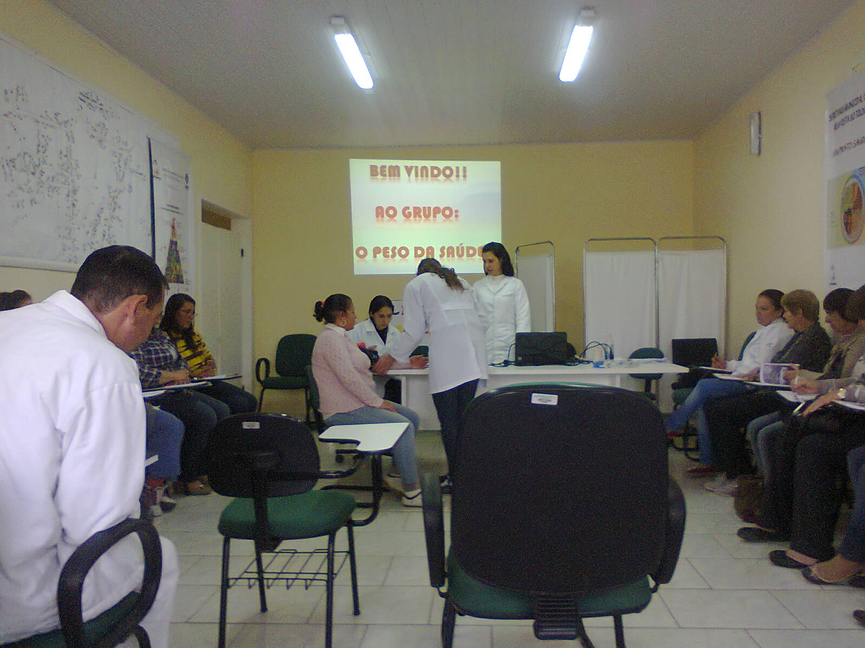

Slide 12
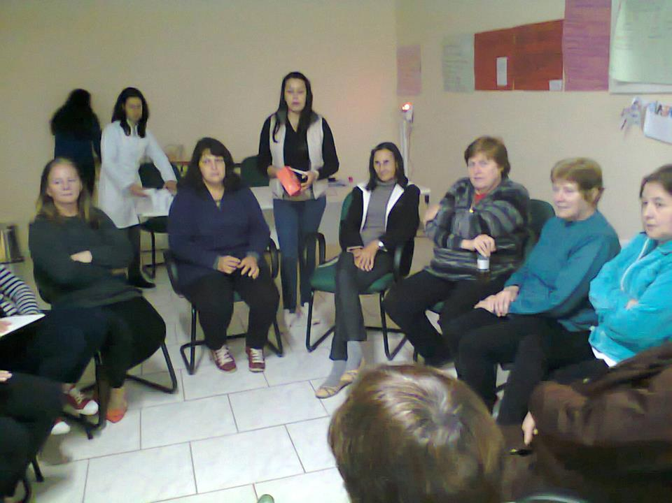
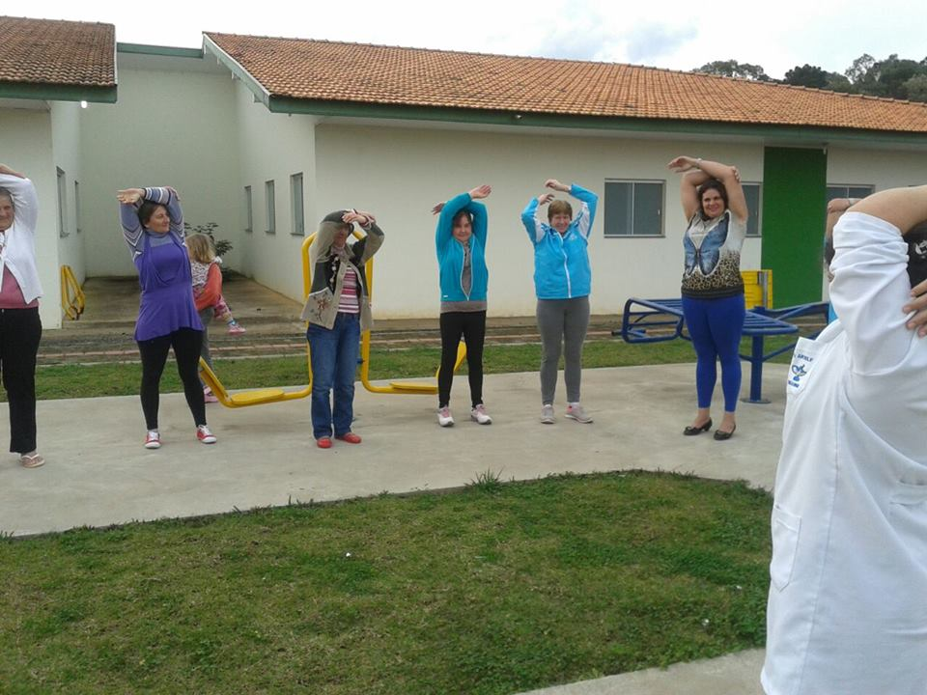
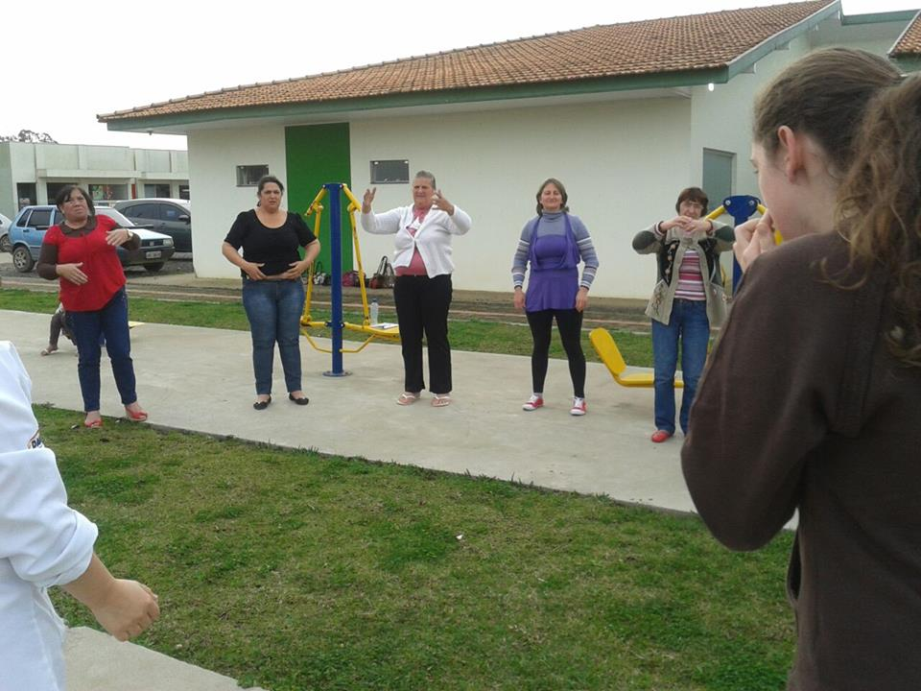
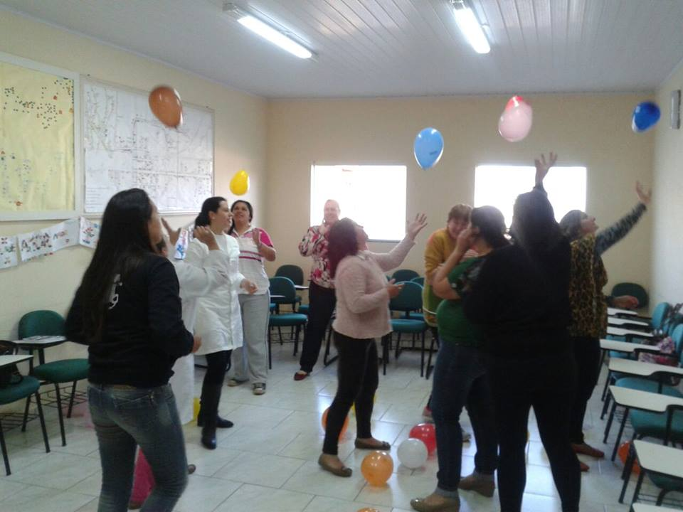

Slide 13
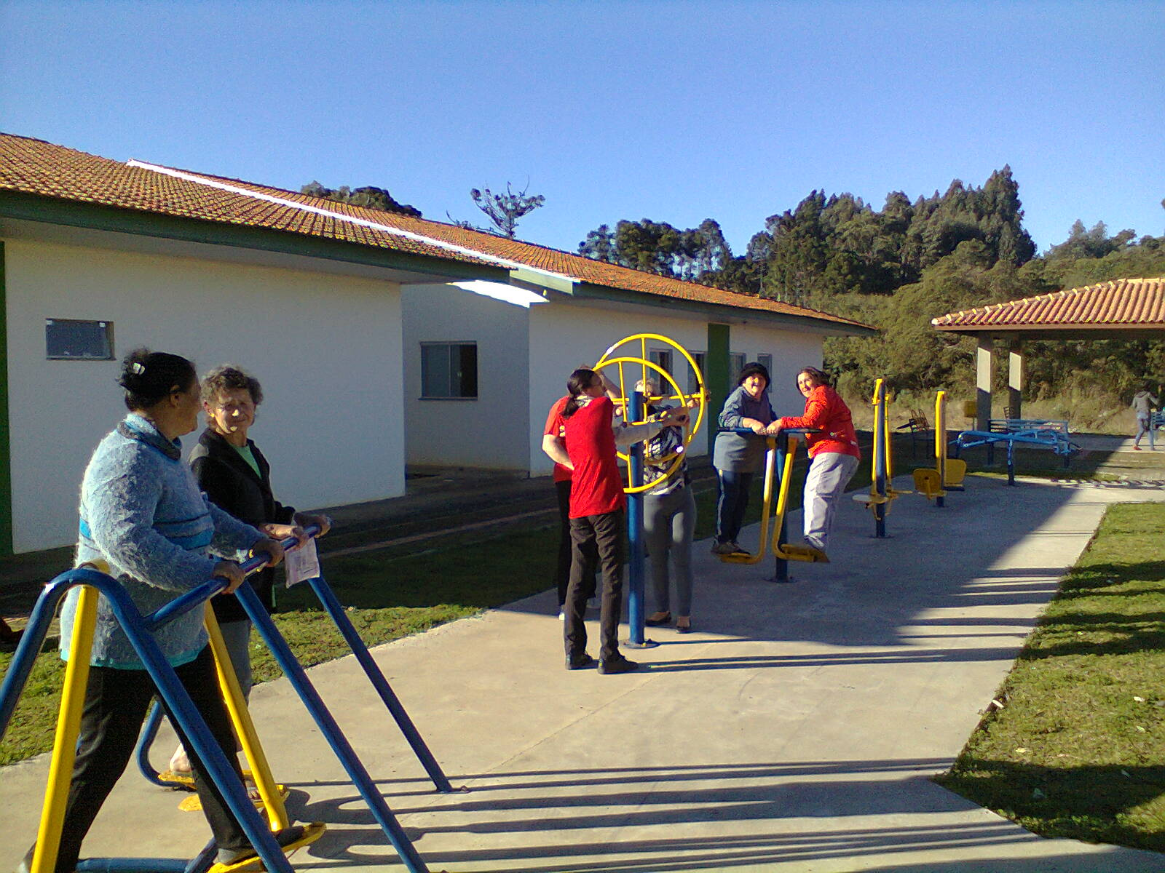
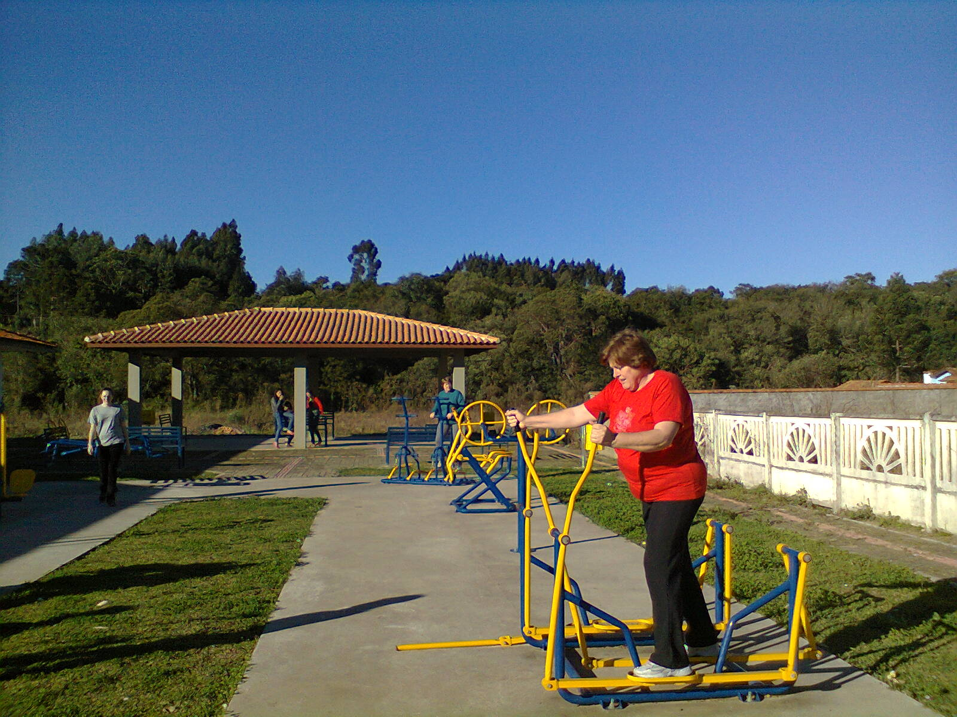
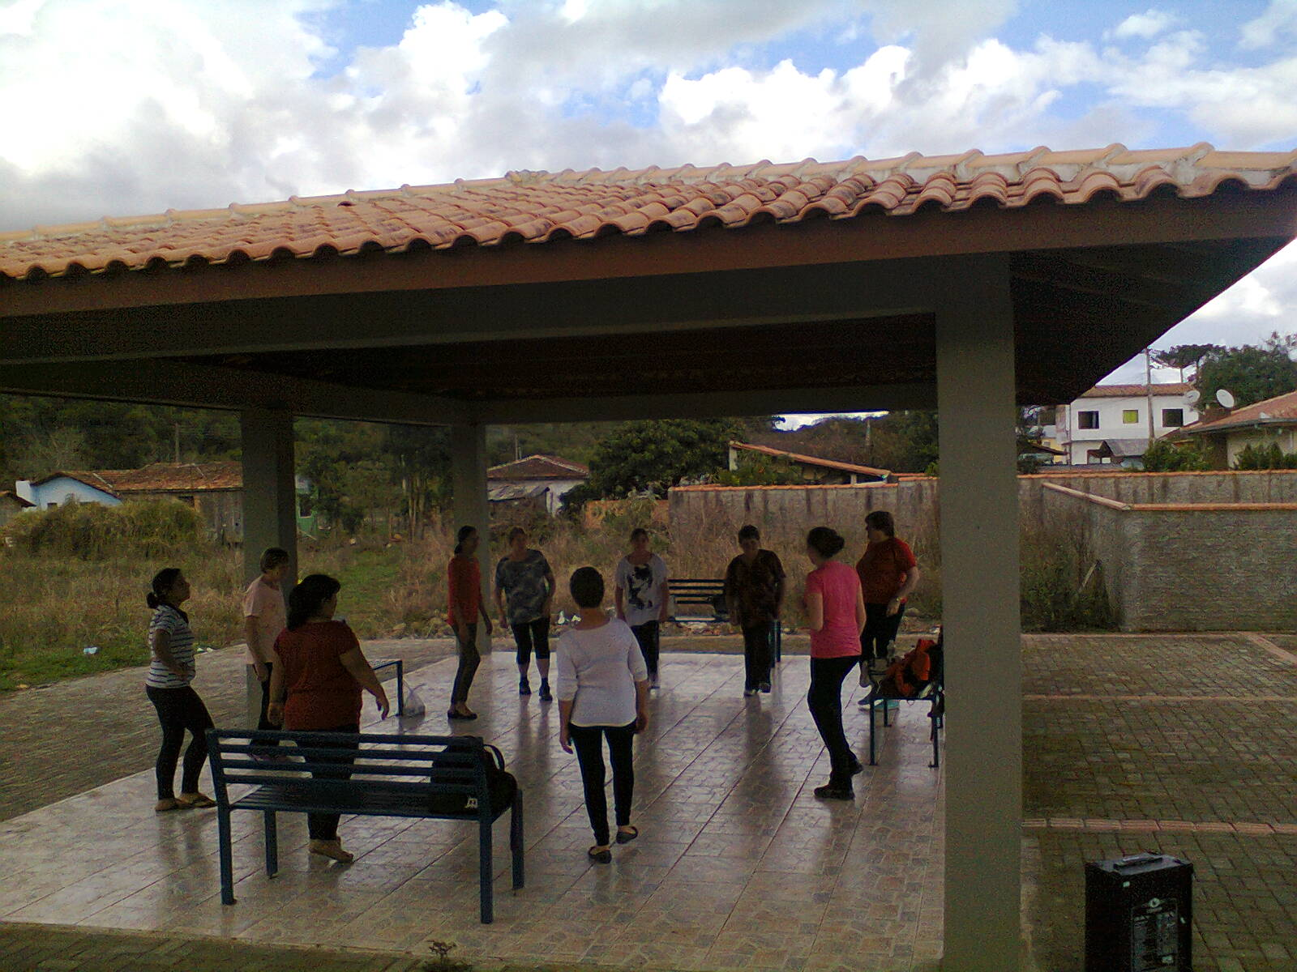
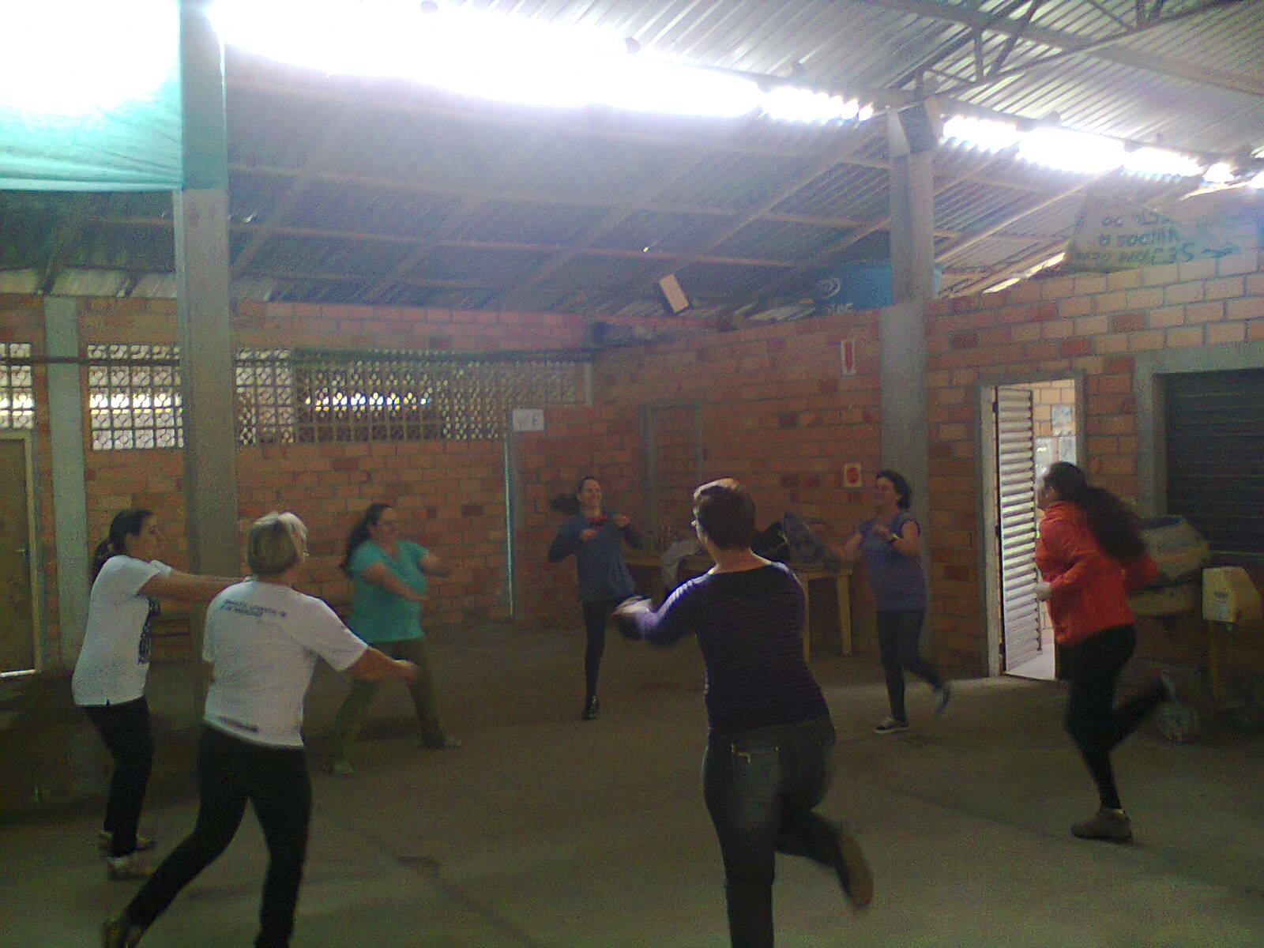

Slide 14
DAS PARTICIPANTES
1° encontro participaram 36 pessoas, destas 13 deram continuidade;
Todas do sexo Feminino, faixa etária dos participantes 31 a 65 anos;
Objetivo das mesmas era reeducação alimentar, controle de dislipidemias, perda e ganho de peso.

Slide 15
RESULTADOS
Total de redução no peso, 13 participantes: 50,800kg
Total de redução no IMC: 21 pontos
Total de redução na cintura: 56 cm
Total de redução no abdômen: 48cm
Total de redução no quadril: 37cm

Slide 16
QUESTIONÁRIO
1 - Como você avalia o Grupo ? (Ótimo/Bom/Ruim)
77 % acharam Ótimo
23% acharam Bom
2 - Algo que você aprendeu, você repassou a seu amigos ou familiares ? (Sim ou Não)
100% Sim
3 - A sua participação no grupo trouxe resultados positivos ? (Sim ou Não)
100% Sim
4 - Havia ainda uma pergunta descritiva, onde foi avaliado os pontos positivos do grupo.
Melhora na saúde, aprendizagem, laços de amizade, perseverança,
aumento da auto estima e conhecimento.

Slide 17
RESULTADOS NÃO MENSURÁVEIS
Troca de experiências e interação ente os profissionais NASF;
Repasse de conhecimento de maneira mais abrangente para os integrantes;
Interação, e amizade entre os participantes do grupo. Formação de grupo de Atividade física usando Academia de Saúde;
Informações positivas pelos participantes em relação á reeducação alimentar para a comunidade em geral;

Slide 18
CONCLUSÃO
Um dos desafios da nutrição atual é promover saúde e mudanças no comportamento alimentar.
Concluímos que as participantes do Grupo, perceberam que é possível mudanças nos hábitos e no estilo de vida, e que com isto ganharam mais saúde, disposição, auto estima elevada. Houveram relatos das participantes que achavam impossível, conseguirem perder peso, sem redução de estômago.

Slide 19
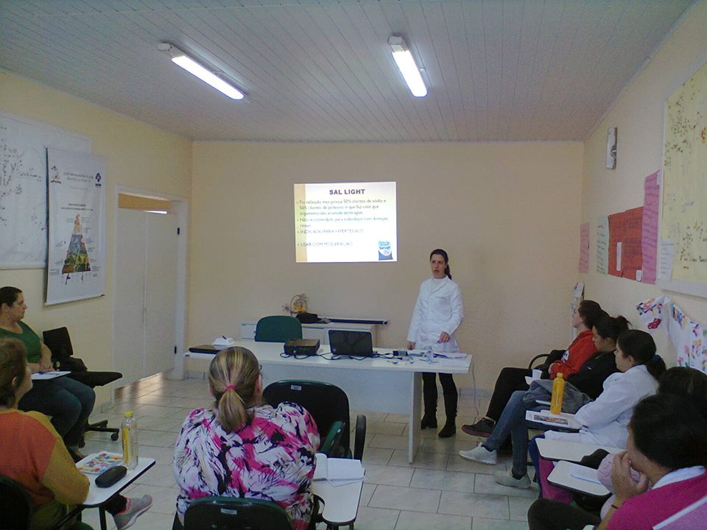
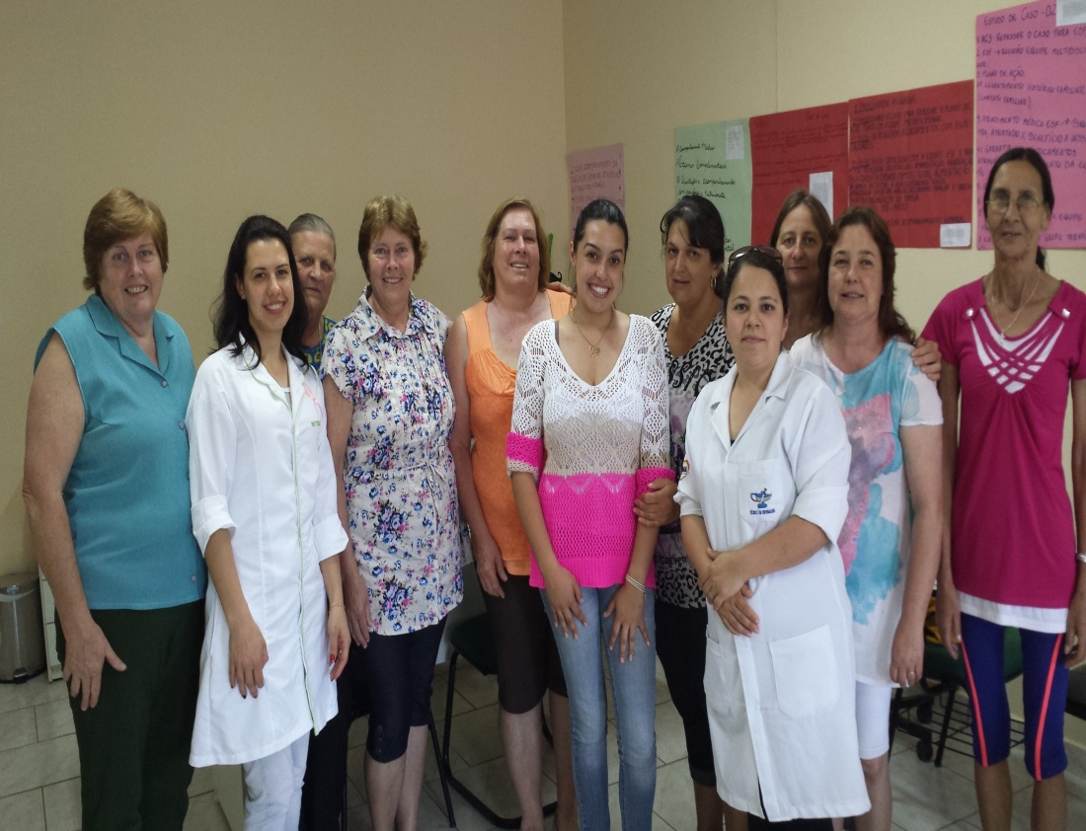
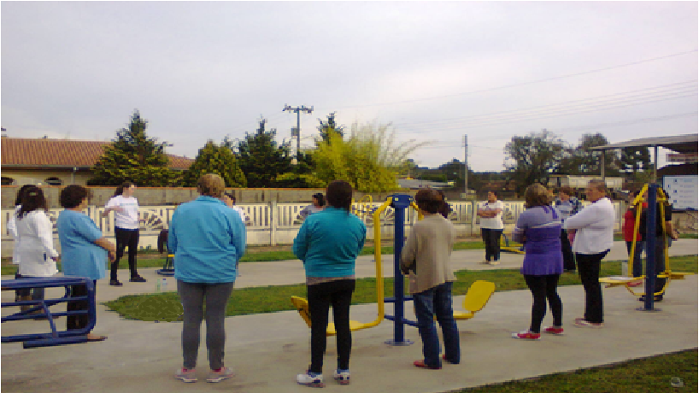
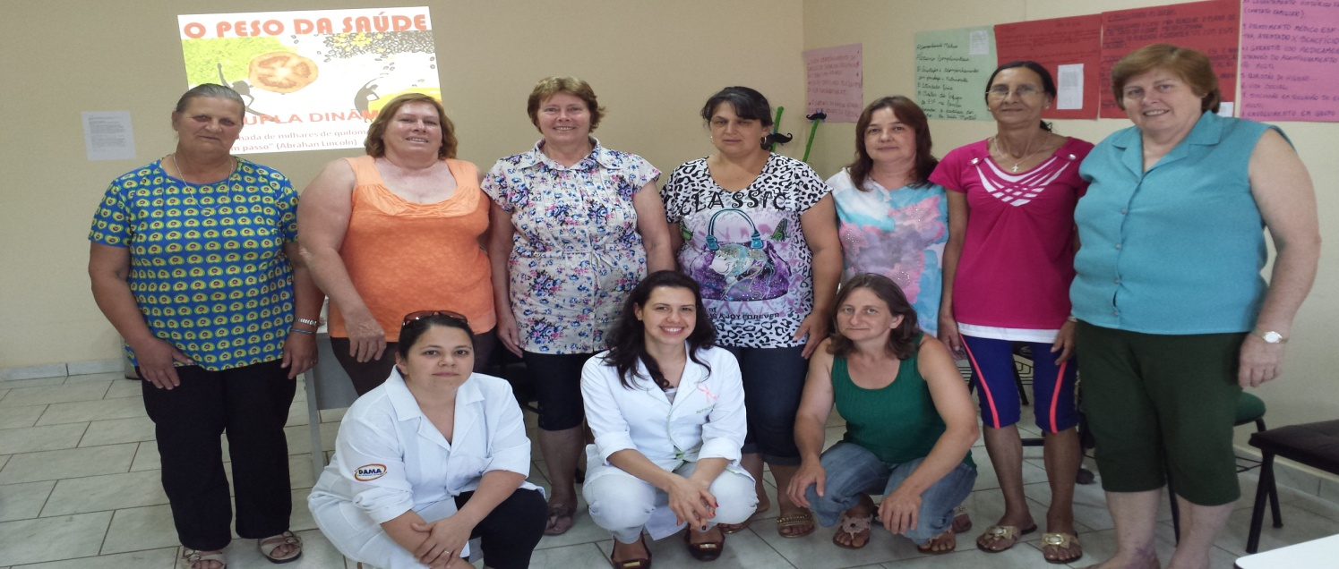

Slide 20
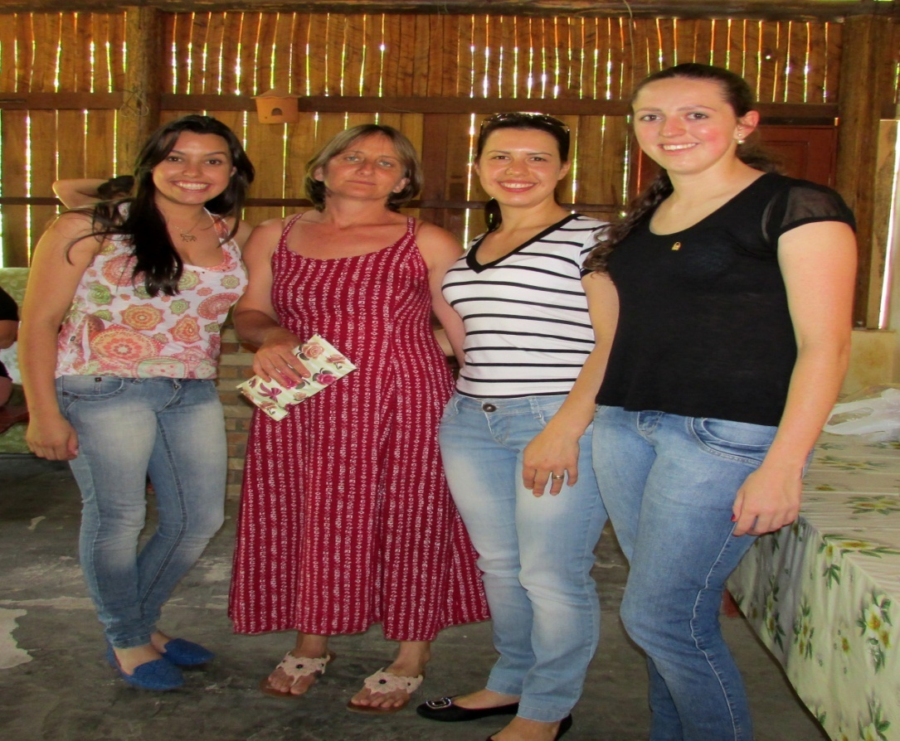
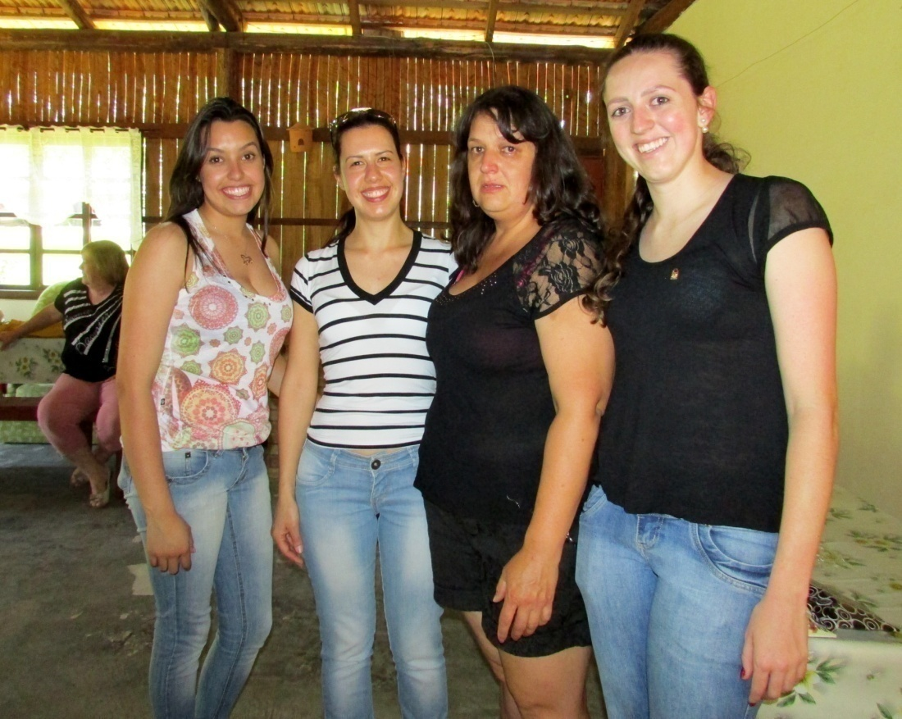
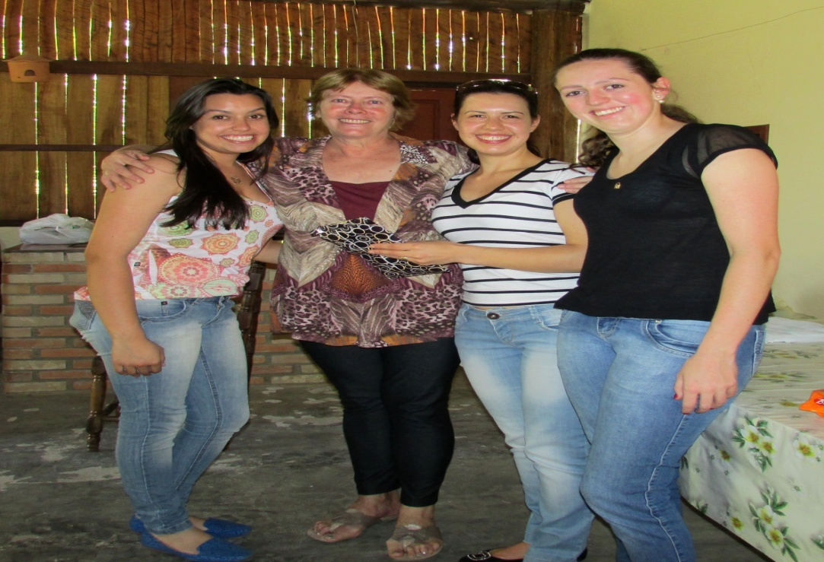
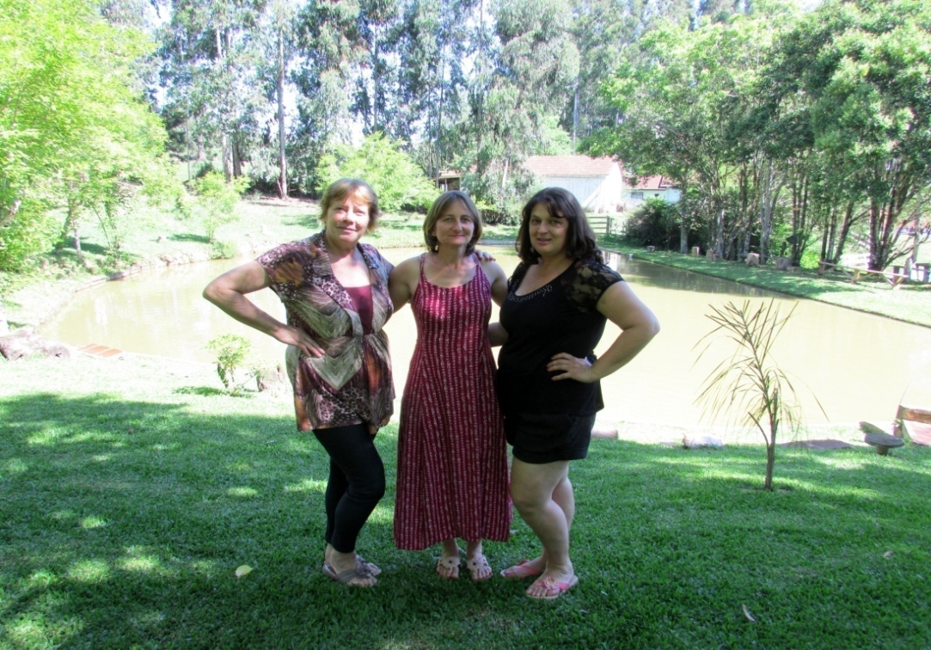

Slide 21
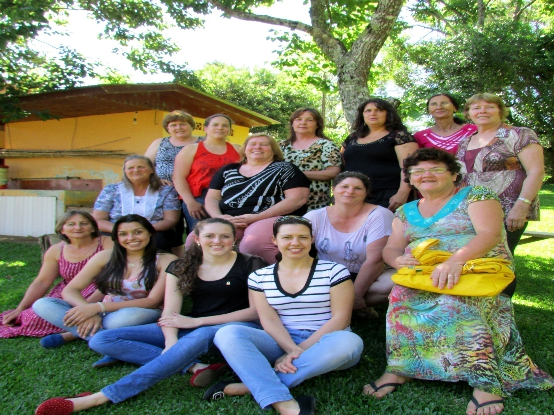

Slide 22
OBRIGADA!!
Secretaria Municipal de Saúde Bela Vista Toldo
Email: nutricionista => nutrigiovani@hotmail.com
Fone => (47) 9921-1154
Email psicóloga => nevestassi@gmail.com
Fone: (47) 96544171

